Slide 1
Khởi động
Em hãy kể về một thông tin mà khi biết được em đã rất thích thú. Em làm gì khi nhận được thông tin đó?

Slide 2
Thứ hai ngày 17 tháng 10 năm 2022
Chủ đề 2: Thông tin và xử lí thông tin
Bài 1: Thông tin và quyết định

Slide 3
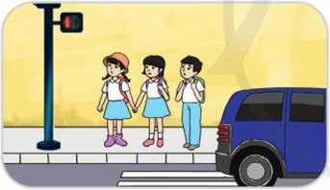
1. Dựa vào thông tin để quyết định
Tình huống 1:
Đèn tín hiệu giao thông cho người đi bộ đang bật màu đỏ. Em và các bạn dừng lại ngay, chờ đến khi đèn chuyển sang màu xanh mới đi sang đường. Nhờ đâu mà em biết phải dừng lại?
Em nhìn thấy đèn đỏ nên dừng lại.

Slide 4
Tình huống 2:
Đang tưới cây, nghe tiếng khóc của em bé, mẹ vội vàng vào nhà với em ngay. Đâu là thông tin để mẹ quyết định vào nhà ngay?
Mẹ nghe tiếng em khóc nên vào nhà ngay.

Slide 5
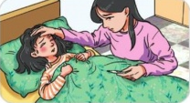
Tình huống 3:
Trán bạn An nóng hơn bình thường. Mẹ bạn An lập tức đo nhiệt độ cho bạn ấy. Khi có thông tin trán bạn An nóng hơn bình thường thì mẹ bạn An quyết định làm gì?
Mẹ quyết định đo nhiệt độ cho bạn An

Slide 6
Hằng ngày, chúng ta vẫn thường xuyên tiếp nhận thông tin và dựa vào thông tin để quyết định hành động.
Kết luận

Slide 7
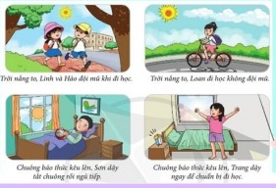
2. Dựa vào thông tin để hành động
Em đồng ý với quyết định của bạn nào? Vì sao?

Slide 8
Đồng ý với quyết định của bạn ở tranh 1 và 4
Vì đội mũ để che nắng và đỡ đau đầu, cảm nắng.
Vì sẽ không bị muộn học.

Slide 9
Khi tiếp nhận được thông tin, em cần có quyết định đúng đắn và kịp thời. Nếu quyết định hành động không đúng đắn, không kịp thời có thể gây hậu quả không tốt.
Kết luận

Slide 10
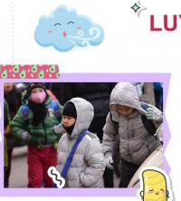
Luyện tập
Hoạt động nhóm
Nghe dự báo thời tiết tối nay có gió mùa Đông Bắc, mẹ lấy chăn bông để sẵn trên giường cho bạn Bình. Theo em, mẹ bạn Bình đã tiếp nhận thông tin gì? Vì có thông tin đó, mẹ bạn Bình đã quyết định làm gì?

Slide 11
Trò chơi:
Ai nhanh – Ai đúng

Slide 12
Câu 1: Trên tivi dự báo hôm nay trời rét nên em mặc quần áo ấm đi học. Thông tin ở câu trên là?
A.
Xem tivi
B.
Mặc quần áo ấm
C.
Tivi dự báo hôm nay trời rét

Slide 13
Câu 2: Theo thời khóa biểu, hôm nay có tiết Tin học nên em lấy quyển tin học 3 để vào cặp. Quyết định ở câu trên là:
A.
Bỏ sách tin học 3 vào cặp.
B.
Xem thời khóa biểu
C.
Hôm nay có tiết tin học.

Slide 14
Câu 3: Khi cô giáo vào lớp, học sinh cả lớp đứng dậy chào cô giáo. Thông tin ở câu trên là:
A.
Cô giáo vào lớp
B.
Học sinh nhìn thấy cô
C.
Học sinh đứng dậy chào cô giáo.

Slide 15
Câu 4: Con người thu nhận …… qua các giác quan như mắt, tai, mũi.
A.
Quyết định
B.
Thông tin
C.
Dữ liệu

Slide 16
Câu 5: Thông tin thay đổi thì …. cũng thay đổi theo.
A.
Hành động
B.
Quyết định
C.
Lời nói

Slide 17
VẬN DỤNG
Hôm nay em đã tiếp nhận thông tin nào mà dựa vào đó em có hành động đúng? Em hãy nhớ lại và kể cho các bạn cùng nghe: Đó là tình huống nào? Em đã quyết định gì và dựa vào thông tin nào để quyết định như thế?

Slide 18
Hướng dẫn về nhà
Ôn tập lại nội dung bài học ngày hôm nay
Chuẩn bị trước Bài 2: Các dạng thông tin thường gặp

Slide 19
CẢM ƠN CÁC EM ĐÃ CHÚ Ý LẮNG NGHE!

